Slide 1
Révision du plan et des règlements d’urbanisme
Consultation publique

Slide 2










Révision du plan et des règlements d’urbanisme

Slide 3
RÈGLEMENTS VISÉS PAR LA CONSULTATION PUBLIQUE
Plan d’urbanisme;
Règlement de zonage;
Règlement de lotissement;
Règlement de construction;
Règlement sur les permis et certificats.
Ces documents sont disponibles pour consultation sur le site internet de la municipalité.

Slide 4
PLAN D’URBANISME - contenu
Grandes orientations d’aménagement
  Environnement;
  Habitat et activités humaines
  Potentiel récréotouristique;
  Ressources.
Plan d’affectation découpe le territoire en aires d’affectation:
  Urbaine et/ou périurbaine
  Agricoles (dynamique, dévitalisée, agroforestière, ilots déstructurés avec ou sans morcellement)
  Forestières (privée ou publique);
  Conservation.

Slide 5
RÈGLEMENT DE ZONAGE - contenu
Normes générales et particulières sur :
  les bâtiments principaux et accessoires,
  les usages temporaires,
  l’affichage,
  les usages particuliers (ex. le stationnement et le remisage de roulottes),
  l’aménagement des terrains,
  le stationnement,
  la protection des rives et du littoral, les zones inondables, les zones de contraintes,
  les distances séparatrices en zone agricole,
  l’abattage d’arbres en forêt privée,
  la protection des prises d’eau potable,
  les éoliennes,
  les territoires d’intérêt.
Plan de zonage découpe le territoire en zones dans lesquelles sont autorisés différents usages;
Grilles de spécifications contenant des usages et des normes pour chaque zone.

Slide 6
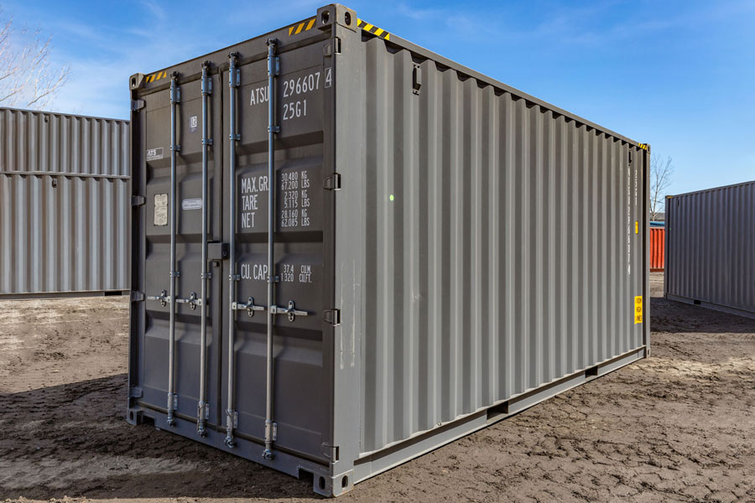
conteneurs maritimes
Bâtiments prohibés dans les cas suivants :
sur un terrain vacant;
sur un terrain occupé par un usage résidentiel localisé dans un périmètre urbain;

Slide 7
Roulottes
Autorisées dans les cas suivants:
Commerce qui vend ce type de véhicule;
Dans un périmètre urbain, sur un terrain résidentiel où il y a un bâtiment principal, aux conditions suivantes:
  Véhicule en état de fonctionner;
  Pas relié aux services d’aqueduc ou d’égout ;
  Cour latérale ou arrière;
  Nombre maximal de 2 véhicules par terrain;
  1,5 m d’une ligne latérale ou arrière;
  Ne peut servir à des fins d’habitation permanente ou être utilisé à des fins commerciales.
En dehors d’un périmètre urbain, sera autorisée sur un terrain vacant ou construit et sans limitation du nombre. Elle ne pourra pas servir à des fins d’habitation permanente;
Dans un terrain de camping, aux conditions suivantes:
  Véhicule en état de fonctionner;
  À l’intérieur des marges prescrites dans la zone;
  Aucune annexe, construction ou équipement rattaché sauf auvent, moustiquaire, gazebo, galerie, patio;
  Possibilité d’avoir 1 bâtiment accessoire.

Slide 8
CHENIL
Qu’est-ce qu’un chenil ? Un usage agricole incluant l’élevage ou la garde de plus de 3 chiens. À titre non limitatif, un élevage, une fourrière, un service animalier, un refuge, un organisme de protection des animaux domestiques, la garde de chiens de traineau constituent un chenil. Par contre, ne constituent pas un chenil, une animalerie, un service de toilettage, un établissement vétérinaire et un établissement d’enseignement (école de dressage) si les chiens sont gardés à l’intérieur du bâtiment principal.
Dans quelles zones cet usage sera autorisé ?
  Zones agricoles, forestières

Slide 9
Usages complémentaires à l’habitation
Dans toutes les zones, pour un usage Habitation unifamiliale isolée, les usages complémentaires suivants seront autorisés à certaines conditions:
Services personnels et professionnels;
Location de 5 chambres ou gîte touristique;
Deux logements additionnels;
Service de garde en milieu familial;
Ressource intermédiaire et ressource de type familial;
Garde de 4 poules;
Dans certaines zones:
Garde de petits animaux (fermette);
Apiculture.

Slide 10
Usages complémentaires à ceux autres que l’habitation
Dans toutes les zones, certains usages complémentaires à des usages autres que résidentiels seront autorisés à certaines conditions:
Café-terrasse pour un restaurant ou débit d’alcool;
Vente de boisson et restauration pour un relais de motoneige;
Entreposage extérieur de matériaux divers pour une industrie ou un service gouvernemental qui entretien le réseau routier;
Équipements récréatifs et services sanitaires pour une halte routière;
Hébergement touristique pour un usage récréotouristique.

Slide 11
garages, remises et serres isolés du bâtiment principal
Pas de nombre maximum
Superficie maximale totale de tous les bâtiments complémentaires pourra atteindre 20% de la superficie de terrain sans jamais excéder 350 m²/terrain. La superficie de chaque bâtiment complémentaire ne devra pas dépasser la superficie du bâtiment principal.

Slide 12
abris forestiers
Autorisés dans les zones Foret privée et Forêt publique,
Autorisés dans toutes les cours,
Un seul abri sommaire pourra être construit sur une propriété d’au moins 0,5 hectare,
L'abri sommaire devra être utilisé exclusivement aux fins d'abriter temporairement des gens, des outils ou de l'équipement,
L'abri sommaire ne devra pas reposer sur une fondation, ne devra pas avoir de divisions intérieures,
La hauteur maximale sera de 6 m,
La superficie maximale sera de 50 m²,
L'abri sommaire ne devra pas être relié à aucun service public (électricité, eau potable, égout, etc.) et ne devra pas être pourvu d'un système d'eau courante,
L'abri sommaire pourra disposer d'un cabinet à fosse sèche ou d’une toilette à terreau,
Une seule remise d’une superficie maximale de 15 m² pourra être implantée en complément,
L’abri sommaire ne devra pas être visible de la voie publique.

Slide 13
Normes obligatoires pour conformité au schéma
Protection des rives et du littoral,
Plaines inondables,
Zones de contraintes relatives à l’érosion côtière,
Sites miniers (incluant les carrières et sablières),
Résidences en zone agricole et distances séparatrices,
Abattage d’arbres en forêt privée,
Implantation d’éoliennes,
Territoires d’intérêt.

Slide 14
RÈGLEMENT DE LOTISSEMENT - contenu
Contient les dimensions minimales des lots
  Desservis, non desservis ou partiellement desservis par l’aqueduc et l’égout,
  Proximité d’un lac ou d’un cour d’eau

Slide 15
dimensions minimales des lots
 | En bordure d'un lac ou d'un cours d'eau | Ailleurs | En zone agricole
Lot non desservi
Superficie minimale (m²) | 3 716 m² | 2 787 m² | 2 500 m²
Frontage minimal (m) | 45,72 m | 45,72 m | 45
Profondeur moyenne minimale (m) | 60 m | - | -
Lot partiellement desservi
Superficie minimale (m²) | 1 858 m² | 1 393,5 m² | 1 393,5 m²
Frontage minimal (m) | 30,48 m | 22,86 m | 22,86 m
Profondeur moyenne minimale (m) | 60 m | - | -

Slide 16
RÈGLEMENT DE CONSTRUCTION - contenu
Normes générales de construction (fondation, délai de finition, etc.),
Éléments de fortification et de protection d’une construction,
Reconstruction d’un bâtiment dérogatoire.

Slide 17
RECONSTRUCTION OU RÉFECTION D’UN BÂTIMENT DÉROGATOIRE DÉTRUIT OU DEVENU DANGEREUX
Ayant perdu au moins 50 % de sa valeur
Réfection possible (même emplacement et même dimension) dans un délai de 12 mois si le terrain ne permet pas de se reconstruire conformément aux normes d’implantation – ne s’applique pas dans une zone de contraintes ou dans la rive,
Reconstruction en conformité avec toutes les normes d’implantation.

Slide 18
RÈGLEMENT SUR LES PERMIS - contenu
Conditions d’émission de permis,
Travaux nécessitant un permis de construction, un certificat d’autorisation ou une déclaration de travaux,
Documents à fournir lors d’une demande de permis.

Slide 19
PROCHAINES ÉTAPES
  Adoption des règlements avec ou sans changement;
  Période de recours possible à la CMQ pour conformité entre le plan d’urbanisme et les règlements d’urbanisme;
  Période d’approbation référendaire;
  Conformité au schéma d’aménagement de la MRC;
  Entrée en vigueur.

Slide 20
MERCI DE VOTRE ATTENTION ET N’HÉSITEZ PAS À NOUS TRANSMETTRE VOS QUESTIONS ET COMMENTAIRES.

